Slide 1
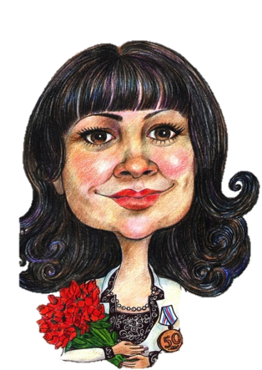
Животные
(Дикие животные)
Автор:
Салахутдинова Любовь Евгеньевна,
воспитатель МБДОУ №119
г.Архангельск, 2017г.

Slide 2
Анимация текста
Телескоп
уменьшает мир,
микроскоп-
увеличивает
Роберт Оппенгеймер
Природа не может
перечить человеку,
если человек не
перечит ее законам
А.И.Герцен
Части изменяются, целое же неизменно
Анаксимандр

Slide 3
Звук и видео

